Slide 1
بسم الله الرحمن الرحيم
اهلأ سهلا

Slide 2
শিক্ষক পরিচিত
কলমাকান্দা, নেত্রকোনা MOBILE- 01864383998
মোঃ তৌহিদ মিয়া, সহকারী শিক্ষক পি. জি. দারুচ্ছালাম দাখিল মাদরাসা ।।

Slide 3
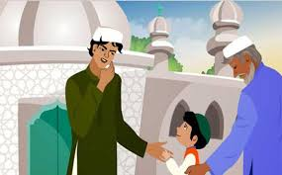
ছবি গুলো মনযোগ দিয়ে দেখ

Slide 4
কি দেখতে পেয়েছ

Slide 5
আজকের পাঠ
السلام

Slide 6
শিখন ফল
পাঠ শেষে শিক্ষার্থীরা……………।
সালামের সংজ্ঞা বলতে পারবে ।
সালামের বিধান বলতে পারবে ।
সালামের গুরূত্ব ঊল্লেখ করতে পারবে ।

Slide 7
সালাম এর পরিচিতি
এর অর্থ শান্তি, প্রশান্তি, কল্যাণ, দোয়া, আরাম, আনন্দ ইত্যাদি। সালাম একটি সম্মানজনক অভ্যর্থনামূলক ইসলামী অভিবাদন। ... আসসালামু আলাইকুম মানে আপনার ওপর শান্তি বর্ষিত হোক। সালামের মাধ্যমে পরস্পরের জন্য শান্তি ও কল্যাণ কামনা করা হয়

Slide 8
সালামের বিধান

Slide 9
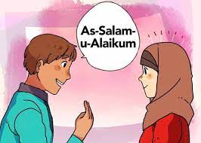
সালাম দেওয়া সুন্নাত

Slide 10
জবাব দেওয়া ওয়াজিব

Slide 11
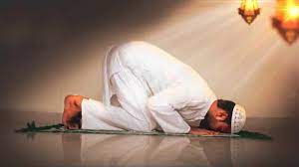
নামাজ রত অবস্থায়
মাকরূহ

Slide 12
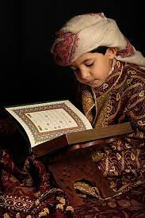
কুরআন তেলাওয়াত অবস্থায়
মাকরূহ

Slide 13
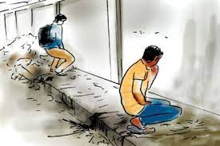
মল – মূত্র ত্যাগ অবস্থায়
মাকরূহ

Slide 14
সালামের গুরুত্ব ও ফজিলত
এক মুসলমান আরেক মুসলমানের সাথে সাক্ষাত হলে যে শব্দ উচ্চারণ করে তাকে সালাম বলে। আজ আমরা সালামের গুরুত্ব ও ফজিলত নিয়ে কোরআন ও হাদিস থেকে কিছু আলোচনা করব। ইনশা-আল্লাহ।
সালাম একটি আরবি শব্দ যার উচ্চারণ আরবীতে ٱلسَّلَامُ عَلَيْكُمْ وَرَحْمَةُ ٱللَّٰهِ وَبَرَكَاتُهُ এবং বাংলায় আসসালামু আলাইকুম ওয়া রাহমাতুল্লাহি ওয়াবারকাতুহু। এর অর্থ হচ্ছে শান্তি, প্রশান্তি, কল্যাণ, দোয়া, আরাম, আনন্দ, তৃপ্তি।
সালাম একটি সম্মানজনক, অভ্যর্থনামূলক, অভিনন্দনজ্ঞাপক, শান্তিময় উচ্চমর্যাদা সম্পন্ন পরিপূর্ণ ইসলামী অভিবাদন।

Slide 15
অন্য কিছু দেশে নবীন প্রজন্মের মুসলমানদের অনেককে আল্লাহপাকের শেখানো অভিবাদনবাক্য উচ্চারণ না করে ‘হাই, হ্যালো’ বলতে শোনা যায়।
এটা শিক্ষার অভাব ও হীনমন্যতার পরিচায়ক। পারস্পারিক শান্তি কামনার সঙ্গে হাই, হ্যালোর কোনো তুলনাই হতে পারে না।
দুনিয়াতেই শুধু নয়, পরকালের জীবনেও শান্তি কামনার এই অভিবাদনরীতি অনুসৃত হবে। আল্লাহপাকের অনুগ্রহভাজন ও সাফল্য লাভকারীদের অভিবাদন জানানো হবে,
সাথে সাথে আস্‌-সালাম (ٱلسَّلَامُ) আল্লাহর সুন্দর নামসমূহের মধ্যে একটি এবং জান্নাতের নাম সমূহের মধ্যে একটি জান্নাতের নাম।

Slide 16
يَا أَيُّهَا الَّذِينَ آمَنُوا لَا تَدْخُلُوا بُيُوتًا غَيْرَ بُيُوتِكُمْ حَتَّى تَسْتَأْنِسُوا
وَتُسَلِّمُوا عَلَى أَهْلِهَا ذَلِكُمْ خَيْرٌ لَّكُمْ لَعَلَّكُمْ تَذَكَّرُونَ
হে মুমিনগণ, তোমরা নিজেদের গৃহ ব্যতীত অন্য গৃহে প্রবেশ করো না, যে পর্যন্ত আলাপ-পরিচয় না কর এবং গৃহবাসীদেরকে সালাম না কর।

Slide 17
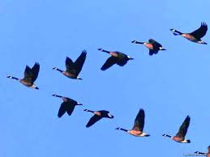
ধন্যবাদ

